Slide 1

“绿卫士”——基于 ROS2 架构的智能花坛垃圾清理机器人

Slide 2


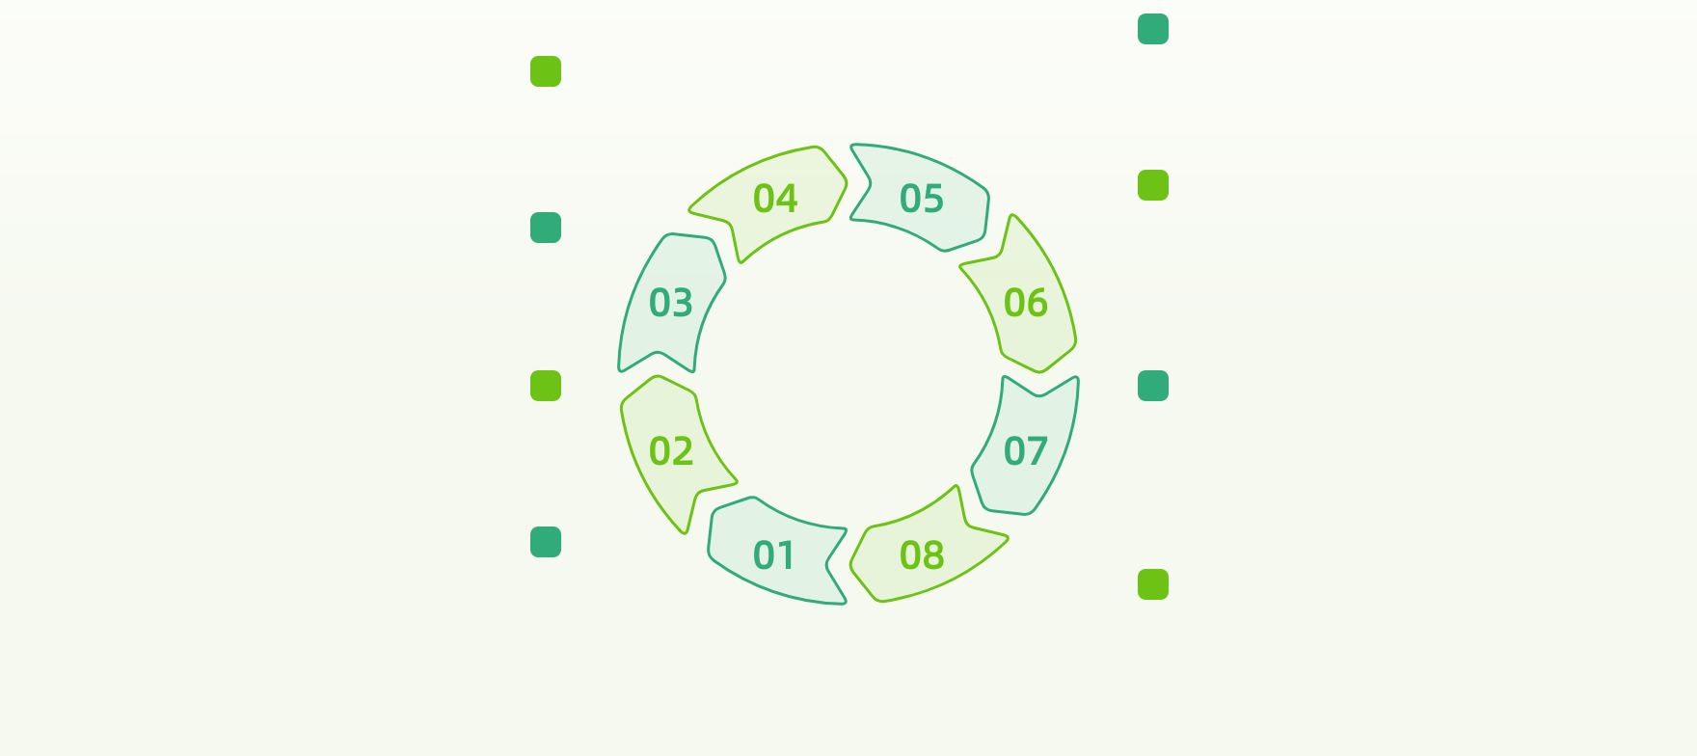
响应城市精细化管理趋势，推动环卫智能化升级
AI技术成熟
科技赋能需求
人工智能技术不断进步，为自动化设备提供核心技术支持，推动应用落地。
行业迫切需要技术手段弥补人力不足，提升作业质量，实现可持续发展。
机器人应用兴起
运营成本高企
清洁机器人具备自主作业能力，可全天候运行，显著提升作业效率与覆盖范围。
人工与管理成本持续增长，传统模式难以为继，亟需降本增效的新方案。
环卫人力紧缺
智能设备普及
传统环卫面临招工难、人员老化问题，人力成本上升，作业效率受限。
智能清洁设备进入规模化应用阶段，逐步替代部分人工，成为新型基础设施的一部分。
城市治理转型
城市治理正向智能化、精细化方向发展，对传统管理模式提出新要求，推动公共服务升级。
智慧城市建设
自动化环卫装备助力城市精细化管理，提升城市形象，推动智慧城市全面发展。

Slide 3

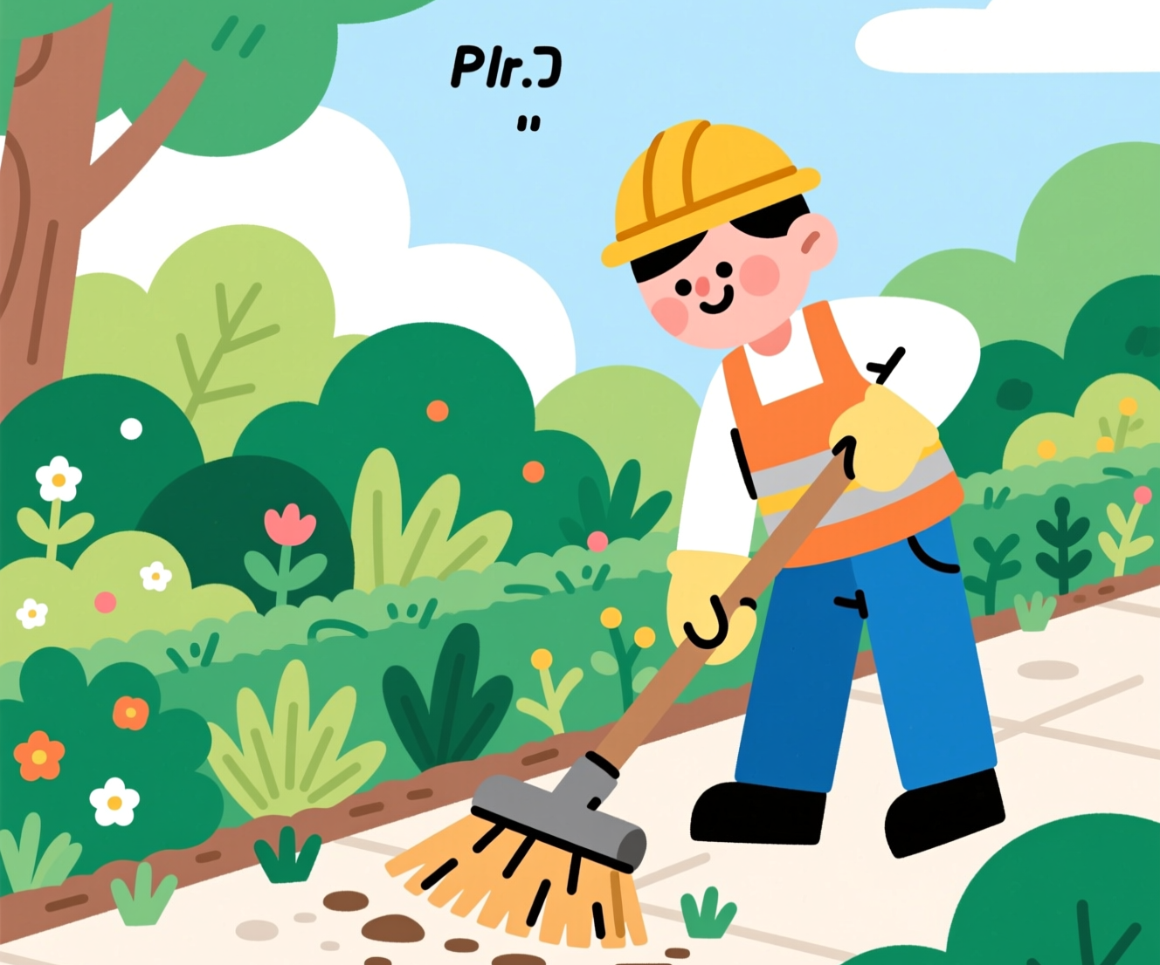


市政环卫成本持续攀升，人工清洁效率瓶颈凸显
人力成本高企
作业效率受限
卫生死角频现
管理难度加大
城市环卫用工成本年均增长超8%，一线保洁员短缺问题日益严重。
传统人工清扫难以覆盖复杂绿化带区域，日均有效作业时间不足6小时。
花坛密集区、隔离带等狭窄空间垃圾堆积严重，清洁覆盖率不足60%。
人员调度不均、监管困难，导致保洁质量波动大，难以实现标准化服务。

Slide 4

政策驱动智慧城市建设，智能装备迎来发展窗口期
01
02
03
04
政策支持驱动
财政投入增加
技术门槛降低
行业转型升级
国家推进智慧城市与城市更新行动，为智能环卫设备提供政策红利。各级政府加大财政投入，提升采购预算。有力推动行业向科技化、集约化转型。
政府持续加大智能化市政设施的资金支持。采购预算向高科技环卫设备倾斜。为设备研发与推广提供坚实保障。
物联网、人工智能与机器人技术标准逐步完善。核心技术应用成本下降。显著提升了设备开发与部署效率。
传统环卫模式加速向智能化、自动化转变。提升作业效率与管理水平。实现资源优化配置与节能减排。
06
05
设备普及加速
试点成效显著
基于政策与技术双重推动，智能清理设备快速落地应用。市场接受度不断提高。产业化进程明显加快。
多地智慧环卫试点项目成果突出。验证了技术可行性与经济性。形成可复制、可推广的成熟模式。

Slide 5
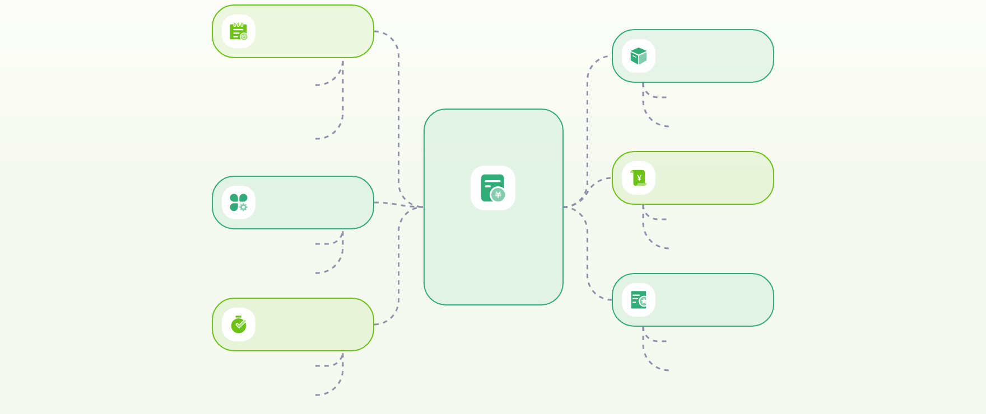
目标客户聚焦市政部门与高端物业，需求明确且集中
目标客户
核心关注
市政环卫部门，具备稳定财政支持，采购需求长期持续。
降本增效，追求设备投入产出比最优。
大型物业公司，服务范围广，设备使用频率高。
运维便捷，降低维护成本和停机时间。
性能要求
采购特征
客户画像
设备实用性强，满足高频次作业场景。
以政府招标为主，流程规范且透明度高。
运行可靠稳定，适应复杂户外环境。
企业集中采购，强调性价比与统一管理。
服务需求
决策特点
提供定期维护与快速响应技术支持。
决策周期较长，涉及多部门审批与评估。
支持远程监控与故障预警功能。
注重长期合作，订单持续性强且可预测。

Slide 6

搭载高性能计算单元与多模态传感器的硬件系统架构
01
02
03
04
核心算力平台
多模态感知系统
全方位目标识别
履带式移动底盘
采用树莓派5作为主控，提供高效低功耗的边缘计算能力。支持实时数据处理与AI推理任务。保障系统在本地完成复杂运算。
集成RGB摄像头、深度相机和超声波传感器。实现对垃圾目标的视觉与空间识别。提升环境感知精度与鲁棒性。
融合多传感器数据，精准识别垃圾及周边环境。支持复杂场景下的目标定位。增强系统的智能判断能力。
搭载高通过性履带底盘。具备良好越障与地形适应能力。适用于不平整绿化带作业环境。
05
06
07
08
复杂地形适应性
模块化扩展设计
通信电源接口
系统灵活性高
专为绿化带等复杂场景设计。可稳定运行于松软或起伏地面。提升户外作业的可靠性与效率。
提供模块化接口便于功能扩展。支持灵活更换或升级组件。提高系统长期使用价值。
预留多种标准通信与电源接口。方便外设接入与系统互联。增强整体集成能力。
支持功能升级与设备拓展。降低维护成本与停机时间。提升可维护性与应用适应性。

Slide 7




融合AI视觉识别、路径规划与远程运维的软件功能体系
AI视觉识别
自主路径规划
远程监控运维
数据反馈优化
基于深度学习模型精准识别花坛内常见垃圾，支持多类别分类与小目标检测，提升清理准确率。
结合环境感知动态生成最优清扫路径，实现自主避障与区域全覆盖，适应复杂绿化带地形。
通过云端平台实时监控设备状态，支持远程诊断、任务调度与固件升级，降低维护成本。
自动收集作业数据并分析清洁效率，持续优化算法策略，提升系统智能水平与运行稳定性。

Slide 8
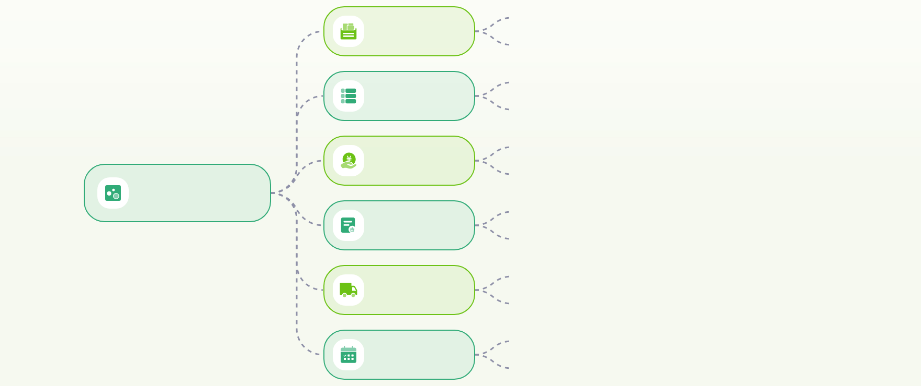
基于LanderPi平台与ROS2中间件构建模块化软件框架
感知、决策、控制模块松耦合，提升系统灵活性。
模块集成
支持动态启停与故障隔离，增强运行稳定性。
基于ROS2话题实现节点间高效数据传输。
通信机制
通过服务机制完成请求响应式交互，保障实时性。
消息传递低延迟，满足控制系统实时响应需求。
实时性能
节点间异步协作，提高整体处理效率。
系统架构
利用ROS2分布式能力，实现跨设备协同运算。
分布计算
支持多节点网络部署，增强系统负载均衡能力。
模块独立升级不影响整体系统运行。
可维护性
接口标准化，便于问题定位与功能替换。
易于接入新传感器或执行器硬件。
扩展能力
支持快速集成新算法，加速迭代开发。

Slide 9
重点突破复杂场景下的小目标垃圾检测与分类精度问题
01
02
03
多模态感知融合
轻量化AI模型设计
动态样本增强策略
结合RGB摄像头与深度传感器数据，提升低光照、遮挡等复杂环境下小目标垃圾的检出率。
基于YOLOv8n定制化训练垃圾识别模型，在树莓派5上实现高效实时推理与分类。
引入环境自适应的数据增广方法，持续优化模型对多样垃圾形态的泛化识别能力。

Slide 10

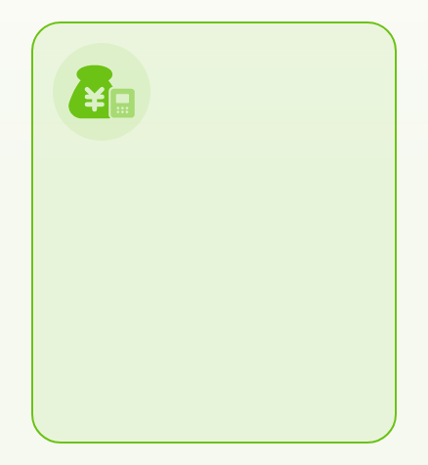


面向政府与企业客户的B2G/B2B整机销售核心模式
目标客户明确
直销为主渠道
批量采购优势
合同绑定服务
聚焦市政环卫部门与高端商业物业，需求刚性且采购预算稳定。
通过行业展会、政府对接会建立联系，直接推动项目落地。
支持多台设备集中交付，降低单位成本，提升客户采纳意愿。
销售同时签署运维协议，保障长期合作与持续收益。

Slide 11

采用成本加成定价策略，确保市场竞争力与利润空间
附加合理毛利
对标市场行情
在成本基础上附加15%-20%的毛利，平衡企业盈利需求与客户采购承受能力，实现可持续发展。
参考同类智能环卫设备的市场价格，保持定价的竞争优势，增强产品在市场中的吸引力。
确定基础定价
灵活调整策略
基于研发、制造及运营成本确定基础价格，确保全周期投入得到有效覆盖，保障项目经济可行性。
结合订单规模与区域政策进行动态调整，提升商务谈判的弹性，适应不同市场需求。

Slide 12
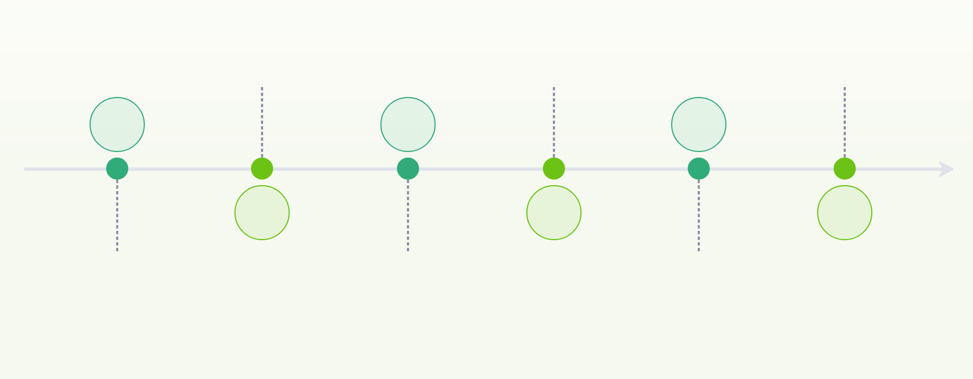
延伸提供设备托管、数据报告等可持续增值服务链
数据驱动分析
订阅增值服务
降本增效收益
利用采集数据评估环境卫生成效，识别优化点，提升管理精准度。
按需提供扩展功能服务，灵活匹配客户需求，增强使用灵活性。
减少运维开支，提高设备效率，助力客户持续创造商业价值。
01
03
05
02
04
06
全周期运维
远程诊断预警
智能管理方案
提供设备从部署到退役的全流程托管服务，覆盖维护、升级与监控环节，确保稳定运行。
通过云端实现故障实时监测，提前预警潜在问题，减少停机时间。
集成软硬件资源，打造一体化管控平台，降低操作与维护门槛。

Slide 13

参与智慧城市与环卫科技展会，强化品牌专业形象
展示智能场景
强化技术形象
通过实物演示或动态视频直观呈现“绿卫士”的智能化作业场景，突出产品的实际应用价值。
现场安排技术团队讲解并参与论坛演讲，展现专业能力，增强品牌的技术可信度。
精准锁定客户
线上线下联动
聚焦智慧城市与智能环卫领域，锁定目标客户群体，提升品牌在垂直行业的相关性与影响力。
联合行业媒体发布展会动态，实现线下展示与线上传播的高效协同，构建全方位品牌曝光闭环。

Slide 14



通过数字媒体矩阵传播技术亮点，扩大市场认知度
精准定位
内容分发
互动运营
聚焦智慧城市、智能环卫领域受众，锁定政府官网、行业媒体及科技平台进行内容投放。
制作短视频、技术白皮书与案例解析，多渠道同步传播产品AI识别与自主导航核心优势。
通过社交媒体问答、直播演示增强用户参与，建立专业品牌形象并引导潜在客户咨询。

Slide 15
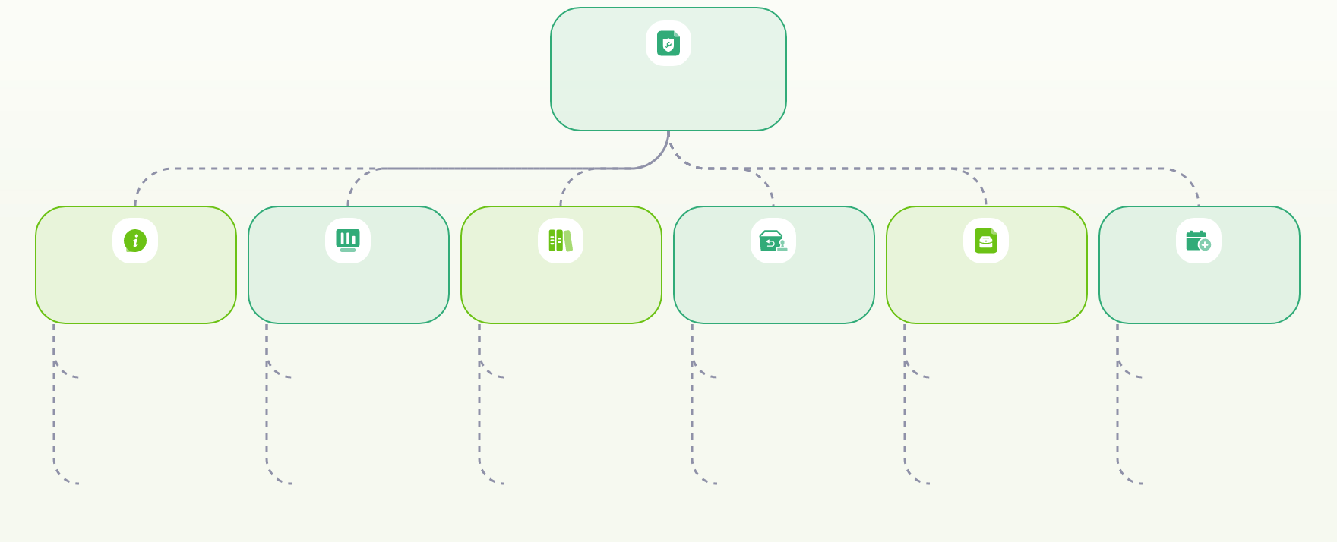
初期投入涵盖研发验证、原型试制与首批市场推广
产品开发推进
技术攻关
样机试制
性能优化
市场推广
品牌建设
资金管理
聚焦核心技术突破，提升系统整体稳定性。
完成首台工程样机装配，实现设计功能落地。
持续改进结构设计，提高设备可靠性。
在试点城市开展宣传，扩大产品影响力。
通过示范应用建立专业品牌形象。
科学分配研发经费，保障关键环节投入。
开展集成测试验证，确保各模块协同运行。
开展实地运行测试，收集环境适应性数据。
优化关键性能参数，增强产品竞争力。
推进客户对接合作，了解实际需求反馈。
积累用户口碑，逐步提升市场认知度。
统筹试制与推广预算，实现高效资源利用。

Slide 16

预计第三年实现盈亏平衡，五年内形成稳定盈利曲线
拓展运维服务
硬件驱动收入
逐步发展运维服务业务，丰富收入结构，推动向服务化转型。
初期收入以硬件销售为核心，形成主要现金流来源，支撑业务持续运转。
实现盈亏平衡
市场初步推广
预计第三年通过规模化交付与成本优化，达到盈亏平衡，进入良性发展阶段。
同步开展初步市场推广，提升产品认知度，为后续销售和交付积累客户资源。
研发试制期
稳定盈利阶段
前两年聚焦研发与试制，投入集中于原型开发和测试验证，奠定产品技术基础。
第五年进入稳定盈利期，服务收入占比提升，增强收益可持续性与抗风险能力。

Slide 17
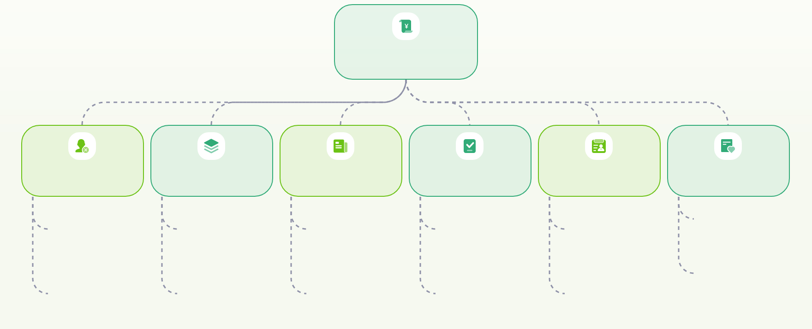
缓解政府采购周期长与预算波动带来的市场不确定性
商业模式创新
分期交付
设备租赁
试点示范
多元布局
风险分散
信任构建
分阶段交货，缓解客户一次性付款压力。
降低初期预算门槛，吸引资金紧张客户。
通过小规模验证技术可行性与成效。
拓展物业场景，挖掘城市服务新需求。
减少对单一政府采购市场的依赖。
以实际成效赢得政府部门认可。
推动长期合作机制的形成与落地。
匹配财政拨款周期，提高项目可执行性。
提升资源配置灵活性，加快项目启动速度。
建立政府信任，为后续大规模合作铺路。
进入景区领域，探索非政采市场潜力。
增强收入稳定性，提升抗风险能力。

Slide 18
前瞻布局专利与迭代路线，防范潜在竞争对手入场
专利壁垒构建
软件持续迭代
硬件平台演进
生态体系布局
围绕核心算法与结构设计申请多项发明专利，形成技术护城河。
基于ROS2模块化架构，定期更新识别模型与导航策略提升性能。
规划多代机型升级路径，适配更复杂场景并降低成本。
开放数据接口与运维平台，增强客户粘性与系统兼容门槛。

Slide 19
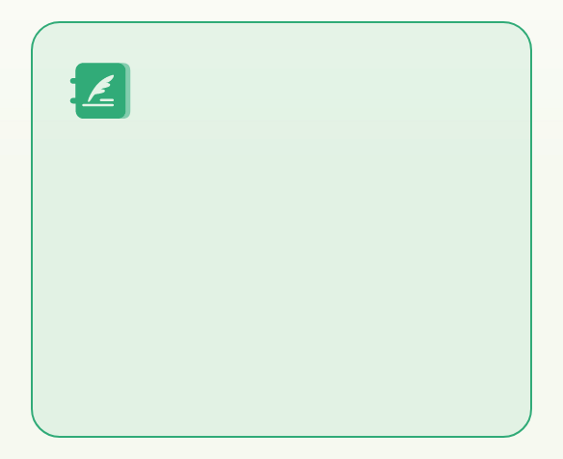
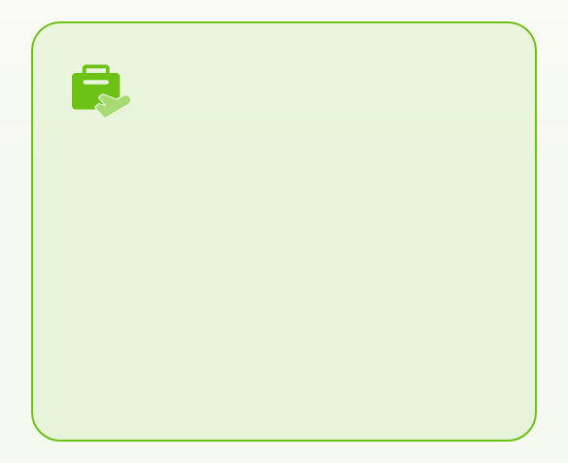
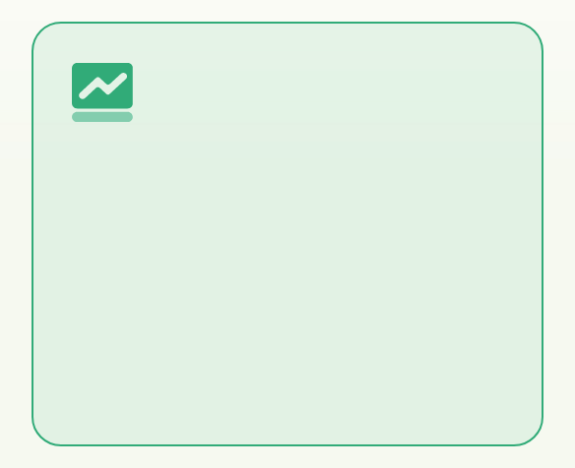
‘绿卫士’为城市公共空间治理提供可复制的技术解决方案
技术可复制
模式可推广
治理可持续
基于ROS2的模块化架构，适配多种城市微场景，实现快速部署与功能扩展。
通过标准化产品与服务流程，形成可在不同城市复制的智能环卫解决方案。
提升城市保洁效率与精细化水平，助力构建长效化、智能化的公共空间治理体系。

Slide 20

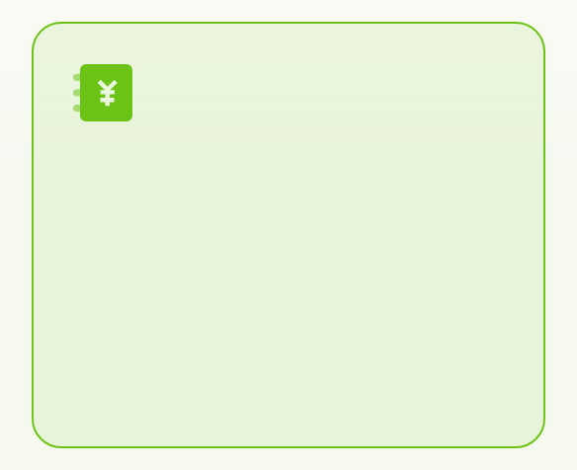

未来将拓展至更多城市微更新场景，构建智能环卫生态
场景延伸
功能升级
生态构建
从花坛绿化带扩展至人行道缝隙、广场角落等城市微空间，实现多场景自动清洁覆盖。
集成环境监测、设施巡检等功能，提升机器人在城市治理中的综合服务能力。
通过数据互联与平台开放，联动市政系统，打造智能环卫协同网络。

Slide 21
敬请各位专家批评指正

